Slide 1
Svjetski dan zdravlja 7. travnja
prof. Zvjezdana Abramović

Slide 2
Svjetski dan zdravlja…
Obilježava se 7. travnja svake godine pod pokroviteljstvom Svjetske zdravstvene organizacije
Prva svjetska zdravstvena skupština koju je organizirala Svjetska zdravstvena organizacija održana je 1948.
7. travnja određen je za Svjetski dan zdravlja i počeo se obilježavati od 1950.
Ovaj dan obilježava se kako bi se izgradila svijest o određenoj temi koja je vezana za zdravlje, čime bi se skrenula pažnja na prioritetna područja koja su briga Svjetske zdravstvene organizacije

Slide 3
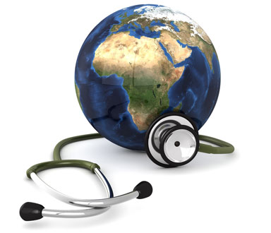
Uloga svjetske zdravstvene organizacije…
Više od 800 milijuna ljudi, 12% svjetske populacije troši više od 10% svojih prihoda na zdravstvene troškove, a svaka druga osoba nema pristup osnovnim zdravstvenim uslugama koje su im potrebne
Svjetska zdravstvena organizacija osnovana je na principu da svi u svijetu trebaju imati mogućnost ostvariti svoje pravo na najviši nivo zdravlja, stoga je „zdravlje za sve“ vodeća vizija već godinama
Svaka zemlja mora ulagati u zdravlje i graditi kapacitete za prevenciju novih i postojećih prijetnji jačanjem zdravstvenog sustava. Prijetnje zdravstvene sigurnosti mnoge su i brojne (iznenadne prijetnje zdravlju i ekonomiji, bolesti u nastajanju, potrebe za humanitarnom pomoći, bioterorizam...)
U svijetu globalizacije, epidemije u nastajanju prelaze državne granice i ugrožavaju kolektivnu sigurnost
Sigurnost svih zemalja ovisi o kapacitetu svake zemlje da se učinkovito nosi sa zdravstvenim prijetnjama
Međunarodna suradnja razvijenih zemalja i zemalja u razvoju, kao i sve veća važnost dostupnosti informacija i jačanje javnog zdravstva i nadzora ključni su za suzbijanje zaraznih bolesti
Prijetnje upozoravaju: moramo nastaviti ulagati i graditi
Uloga Svjetske zdravstvene organizacije je primarna

Slide 4
Zdravlje…
Najosnovnije i neophodno stanje za djelovanje ljudskog bića, temelj ljudskih prava i preduvjet za dostojanstven život
Stanje potpunog tjelesnog, duševnog i socijalnog blagostanja, a ne samo odsustvo bolesti i iznemoglosti
Uživanje najvećeg mogućeg zdravstvenog standarda jedno je od temeljnih prava čovjeka, bez razlike u rasi, religiji, političkim uvjerenjima, ekonomskim i socijalnim uvjetima
Načelo nediskriminacije je jedno od temeljnih načela povezanih s pravom na zdravlje i međunarodnom solidarnosti

Slide 5
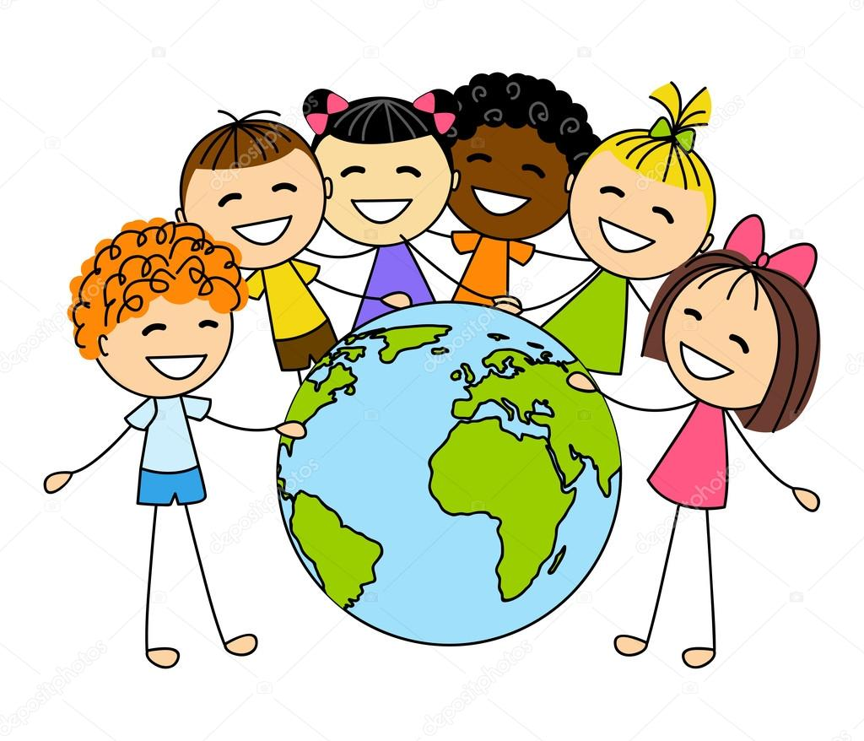
Pravo na zdravlje…
Pravo na zdravlje jedno je od prava koja proizlaze iz međunarodne solidarnosti
Radi se o kompleksnom polju koje danas ne obuhvaća samo osiguravanje adekvatne zdravstvene skrbi i zaštite za svakog pojedinca, već je povezano s problemom gladi u svijetu, epidemijama i pandemijama zaraznih bolesti te okolišem – globalnim zatopljenjem i održivim razvojem
Širi je koncept od prava osobe da bude zdrava; ono uključuje prava na pitku vodu, hranu, dom, zdrave okolišne i radne uvjete, obrazovanje i informacije te jednakost spolova
U ranjive skupine stanovništva ubrajamo žene, djecu i adolescente, osobe s invaliditetom, migrante, etničke manjine i urođenike

Slide 6
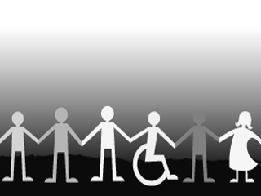
PRAVO NA ZDRAVLJE…
Žene su izložene mnogim zdravstvenim problemima jednako kao i muškarci, no zbog društvenih razlika i diskriminacije, mnoge žene nisu u mogućnosti ostvariti svoje pravo na zdravlje ( npr. siromaštvo, ekonomska ovisnost, rasna, religijska diskriminacija, nasilje)
Djeca i adolescenti posebno se suočavaju s problemima zdravlja u razdoblju svog fizičkog i mentalnog sazrijevanja, žrtve su pothranjenosti, zaraznih, a u adolescentskoj dobi i spolnih bolesti
Sva djeca zaslužuju jednak pristup adekvatnoj prehrani, siguran okoliš za rast i razvoj, zdravstvene usluge koje štite fizičko i mentalno zdravlje te se trebaju zabraniti štetne tradicionalne prakse (dječji brak, sakaćenje ženskih spolnih organa i preferiranje dječaka kod hranjenja i njege.)
Preko 650 milijuna osoba diljem svijeta, od kojih dvije trećine živi u zemljama u razvoju, posjeduje neki oblik invaliditeta
Većina od njih dugo je vremena bila zanemarivana i marginalizirana od strane države i društva
Tek u posljednje vrijeme osobama s invaliditetom pružaju se veća pažnja, briga i zaštita, fizički pristup rehabilitacijskim i drugim ustanovama, njezi i lijekovima

Slide 7
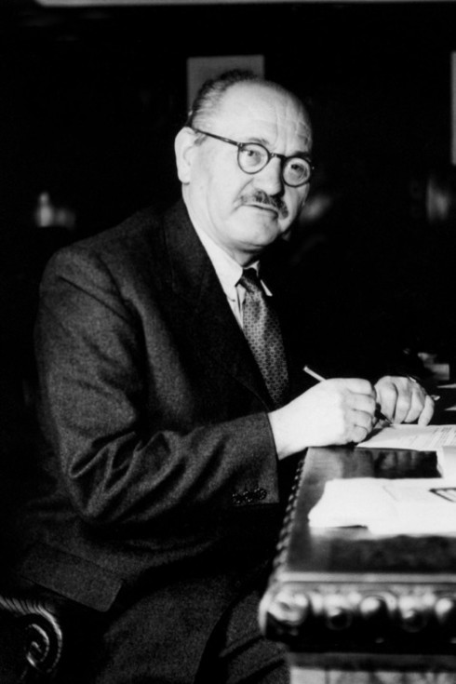
U Hrvatskoj…
Andrija Štampar, hrvatski liječnik
Završio je medicinu u Beču 1911.
Bio je najprije općinski liječnik u Novoj Gradiški, potom zdravstveni savjetnik Povjereništva za socijalnu skrb Narodnoga vijeća u Zagrebu
1919.–1930. djelovao je kao načelnik higijenskog odjeljenja pri Ministarstvu narodnog zdravlja u Beogradu. U tom je razdoblju utemeljio zdravstvenu službu u tadašnjoj Jugoslaviji, organiziravši 250 higijenskih ustanova (Centralni higijenski zavod u Beogradu, Školu narodnoga zdravlja u Zagrebu, Institut za malariju u Trogiru, niz domova narodnoga zdravlja, bakterioloških stanica, antituberkuloznih, antiveneričnih i antitrahomskih ambulanti…)
Za života je obavljao mnoge dužnosti i aktivno zagovarao socijalnu medicinu te posvećivanje medicinskim potrebama malih ljudi. Ideja vodilja uvijek mu je bila da zdravstveni radnici ponajprije moraju djelovati na zdravstveno rizične skupine. Zalagao se za široko zdravstveno prosvjećivanje ljudi smatrajući kako se na taj način uspješno mogu suzbiti pojave mnogih bolesti.
Njegova definicija zdravlja - da je zdravlje stanje potpunog fizičkog, psihičkog i socijalnog blagostanja, a ne samo odsutnost bolesti i danas se poštuje

Slide 8
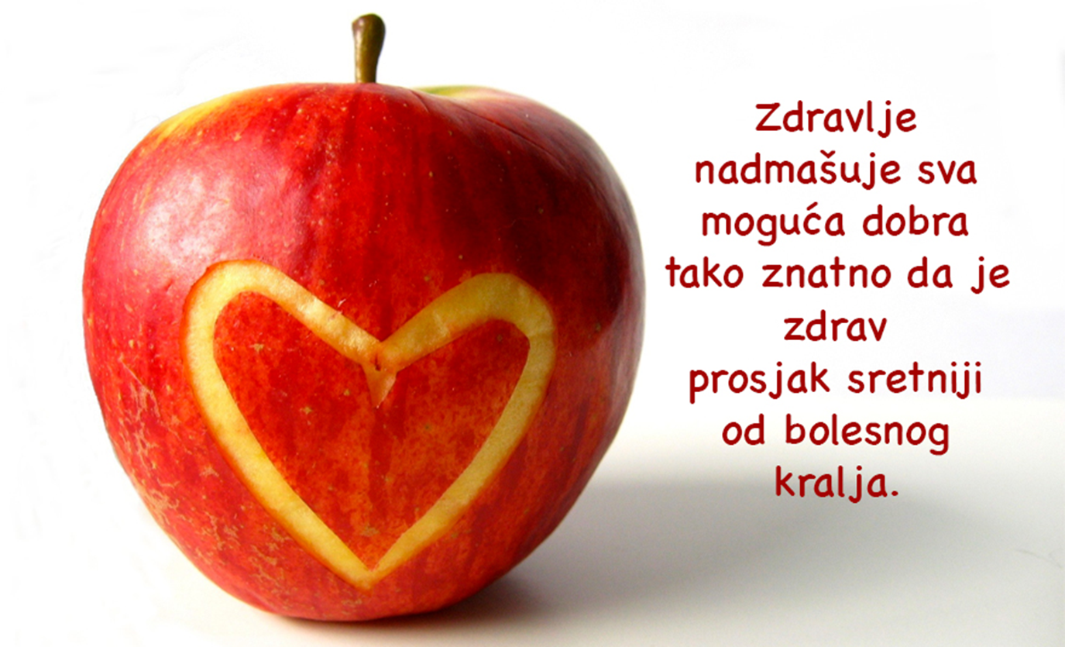
Unaprjeđenje zdravlja na svjetskoj razini…
Proces jačanja ljudi kako bi preuzeli kontrolu nad svojim okruženjem i time ga promijenili te prilagodili u svrhu unaprjeđenja zdravstvenih standarda
Nejednakosti u zdravlju, kao posljedicu nejednakosti životnih mogućnosti, možemo smanjiti pomoću mehanizama međunarodne solidarnosti kroz suradnju i stvaranje jakog socijalnog okruženja pomoću programa socijalne podrške i jačanja kapaciteta tzv. ranjivih grupa, kako bismo ostvarili zajednički cilj, a to je zdravlje i dostojanstven život za sve u 21. stoljeću, kroz mehanizme pravičnosti i solidarnosti

Slide 9
Literatura…
http://www.stampar.hr/hr/dr-andrija-stampar-zivot-i-djelo
05_Sonja_Trgovcic_JAHR_2018_1_b.pdf
http://mail.zzjzosijek.hr/sdz2007.html
https://ultra.ba/danas-je-svjetski-dan-zdravlja/
https://hr.wikipedia.org/wiki/Svjetski_dan_zdravlja

